Slide 1
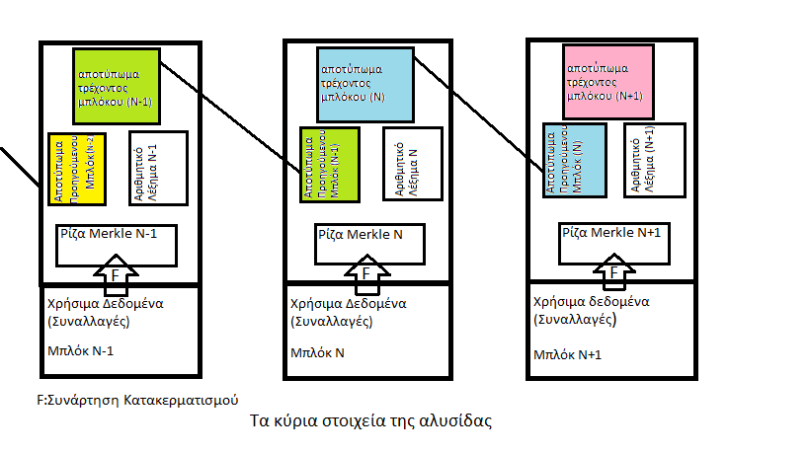
Δομή και Σχεδιασμός Αλυσίδας Μπλοκ

Slide 2
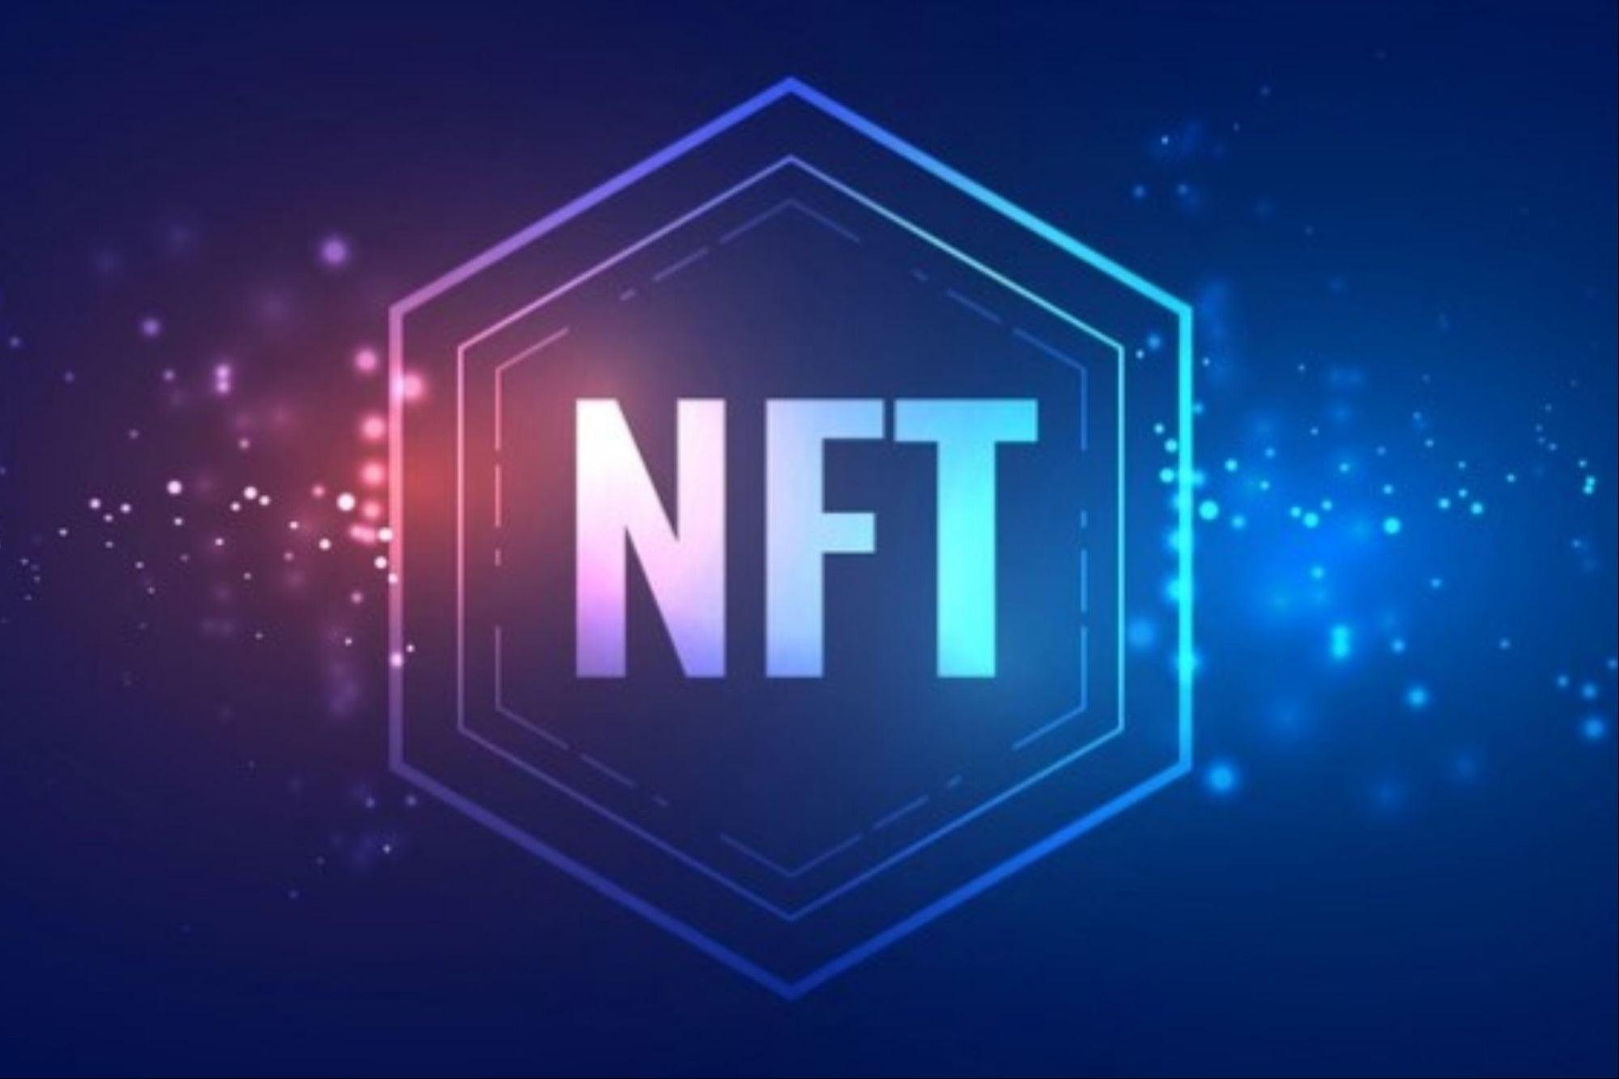
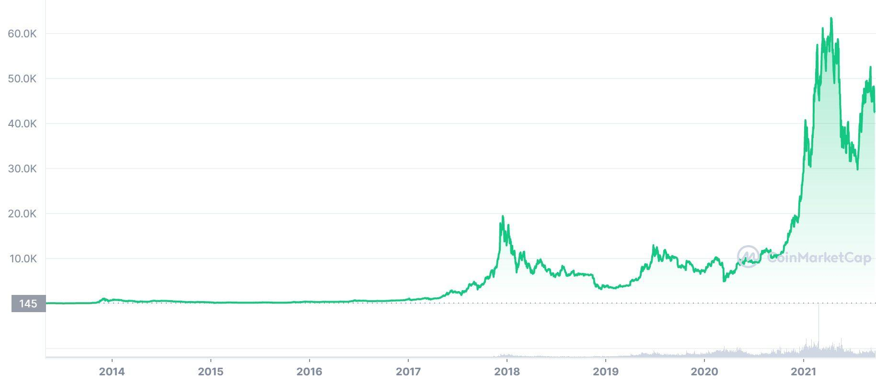
Παρακάτω Βλέπουμε την αύξηση της τιμής το Bitcoin με την πάροδο του χρόνου
Από το 2018 και μετά λόγω της αύξησης του “Bitcoin mining” η τιμή του bitcoin αρχίζει να αυξάνεται με ραγδαίους ρυθμούς επηρεάζοντας και τα υπόλοιπα κρυπτονομίσματα.
Blockchain: Bitcoin & NFT

Slide 3
Η καινοτομία με ένα blockchain είναι πως:
Ακόμα ένα μπλοκ περιέχει το κρυπτογραφικό αποτύπωμα που προκύπτει από τη λειτουργία μιας συνάρτησης κατακερματισμού(hashing) πάνω στο σύνολο των εισαχθέντων συναλλαγών (transactions) στο μπλοκ. Οι συναλλαγές ανήκουν στην κατηγορία των Χρήσιμων Δεδομένων, ενώ το κρυπτογραφικό τους αποτύπωμα ανήκει στην κατηγορία των Σημαντικών Δεδομένων.
Μια βασική διαφορά μεταξύ μιας τυπικής βάσης δεδομένων και του blockchain είναι ο τρόπος με τον οποίο είναι δομημένα τα δεδομένα. To blockchain συλλέγει πληροφορίες μαζί σε ομάδες, γνωστές ως μπλοκ, που περιέχουν σύνολα πληροφοριών.
Το blockchain εγγυάται την πιστότητα.
Από τις αρχές του 2011, άρχισαν να εμφανίζονται και άλλα κρυπτονομίσματα βασισμένα στον open source κώδικα του bitcoin και να αυξάνεται η χρήση του σε ηλεκτρονικές συναλλαγές.

